Slide 1
Semantic similarity model of medical questions based on fusion pre-training model
伏冠宇
2019 / 11 / 24

Slide 2
简介
平安医疗科技疾病问答迁移学习比赛
问句来自互联网上患者真实的问题 ，并经过了筛选和人工的意图匹配标注
问句由5个病种构成
输入：
疾病问句对：“糖尿病吃什么？”，“糖尿病的食谱？”
病种名称：diabetes
输出：
事件主体： 1（语义相同）

Slide 3
挑战
问句来自来自互联网上患者的真实问题
训练集中不同病重的问句数量不均衡
文本噪声：描述不规范；隐晦词的不同表述方法
标注噪声：语义模糊样本
病种类型会对问句对语义产生影响
某些问句会讨论多个病重

Slide 4
动机
当前预训练模型 Pretrained + Fine-tuning的范式提升了很多NLP任务的性能
不同预训练模型的性能表现有较大的差距
尝试引入疾病类别的信息

Slide 5
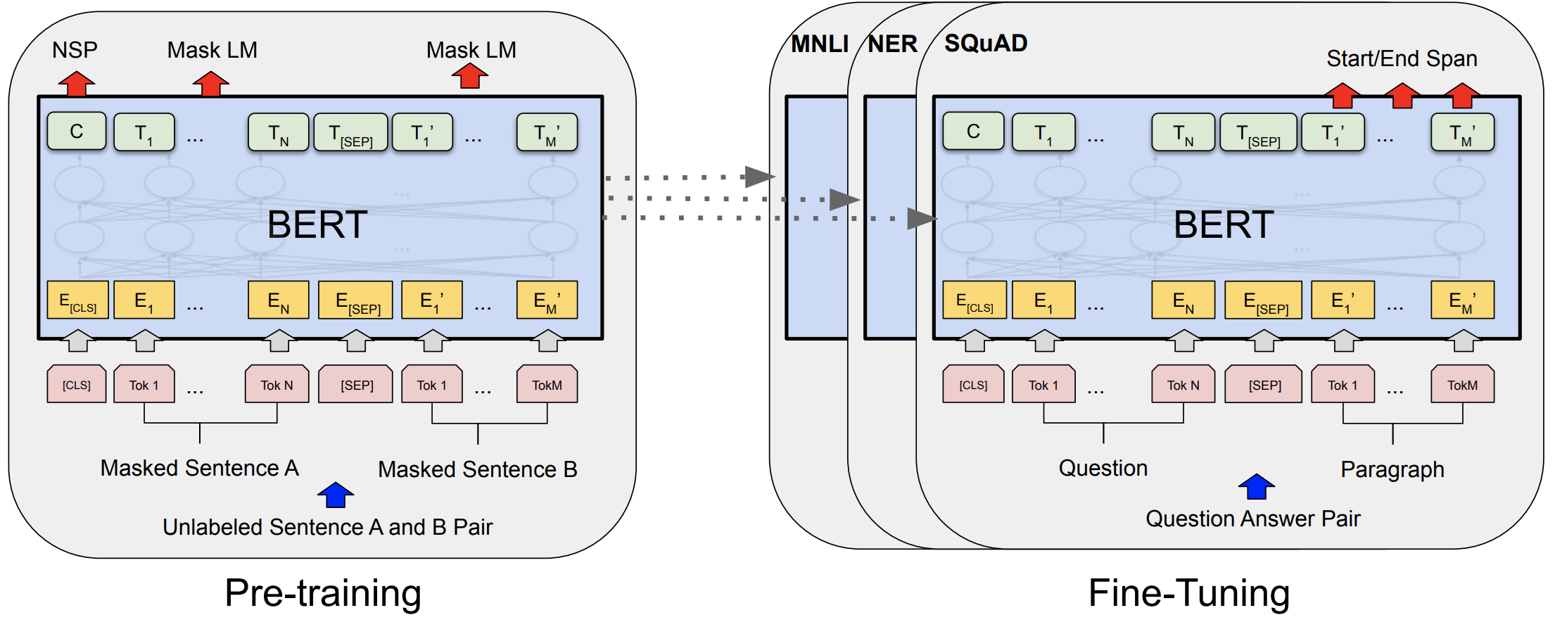
背景
预训练模型

Slide 6
背景
时间线
ELMo: Deep Contextualized Word Representations, 2018
GPT: Improving Language Understanding by Generative Pre-Training, 2018
BERT: Pre-training of Deep Bidirectional Transformers for Language Understanding, 2018
MT-DNN: Multi-Task Deep Neural Networks for Natural Language Understanding, 2018
ERNIE: Enhanced Language Representation with Informative Entities, 2019
XLNET: Generalized Autoregressive Pretraining, 2019
RoBERTa: Robustly Optimized BERT Pretraining Approach, 2019
......

Slide 7
背景
BERT
多层双向Transformer编码器
输入为：token, segment, and position embeddings
两个预训练任务：Masked LM 和 Next Sentence Prediction
在BooksCorpus (800M words) 和English Wikipedia (2,500M words)上预训练
适用于多个下游任务： 文本分类、阅读理解、序列标注、文本匹配，文本生成 ...

Slide 8
背景
BERT
刷新11项NLP测试任务，代码和预训练模型公开
中文领域:
来源于社区贡献，大多数采用中文维基百科和通用数据，以及私有数据预训练
BERT-base-Chinese: https://github.com/google-research/bert
ERNIE: https://github.com/PaddlePaddle/ERNIE/tree/develop/ERNIE
Chinese-BERT-WWM: Pre-Training with Whole Word Masking for Chinese BERT
Chinese-PreTrained-XLNet: https://github.com/ymcui/Chinese-PreTrained-XLNet

Slide 9
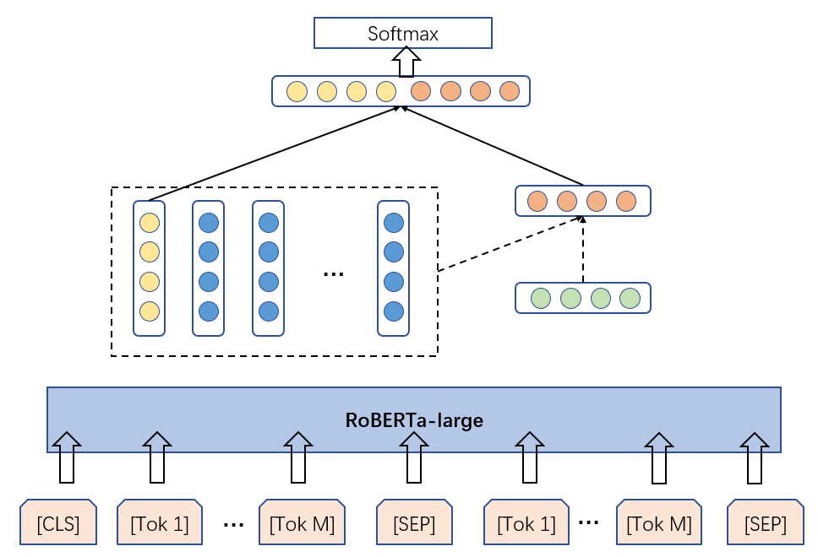
方法
我们在BERT后又加上了一层self-attention编码层，使模型学习到更多的面向任务本身的编码信息
构造预训练任务
其他尝试
R-NET
Multi-task
两阶段fine-tuning
…

Slide 10
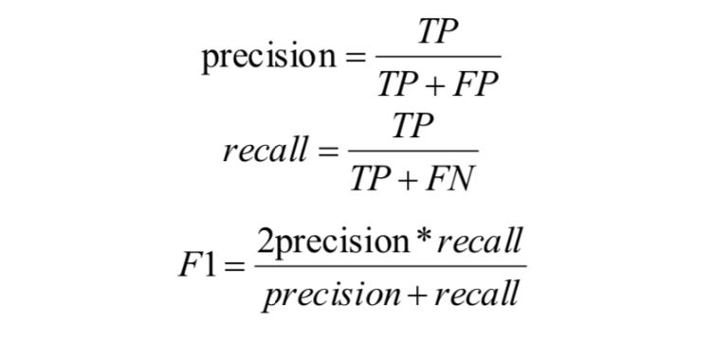
实验
数据集
发布训练数据20000对
验证数据有10000对
测试数据有5万对，其中只有部分数据参与最终排名
指标
P / R / F1
本任务的评价指标包括准确率(Precision)，召回率(Recall)和F1值。最终排名以F1值为基准。
设TP为真阳性，FP为假阳性，FN为假阴性。相关计算公式如下：

Slide 11
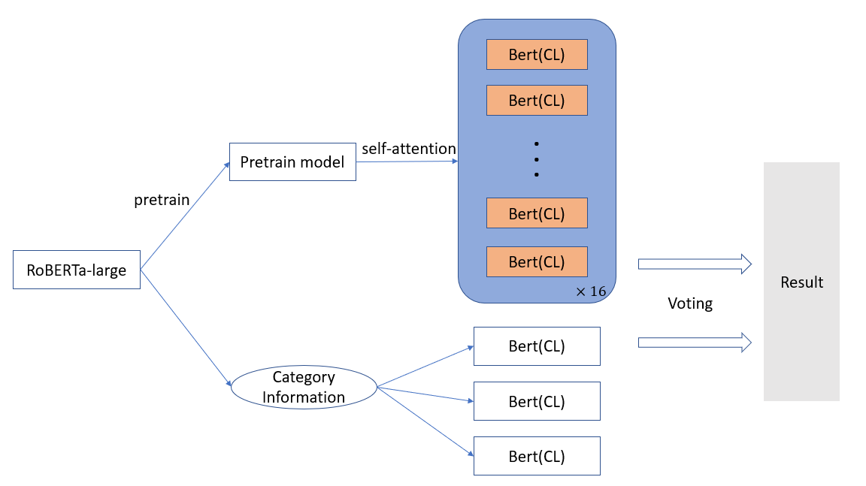
实验

Slide 12
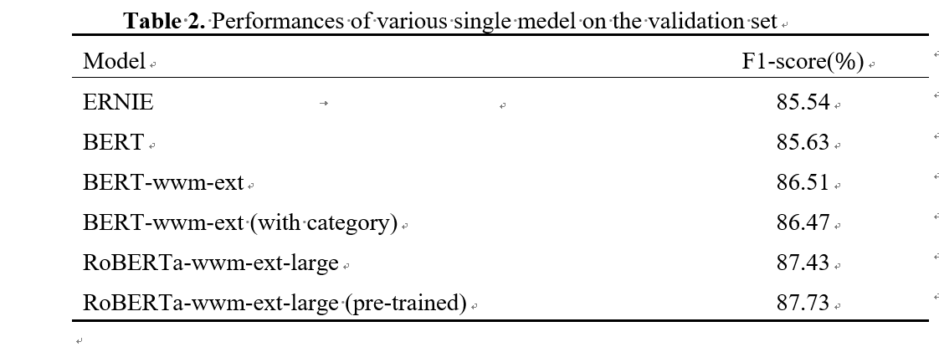
实验

Slide 13
实验

Slide 14
实验
单模型对比上，序列标注模型比阅读理解模型F1值高，但都能达到89+的结果，证明了预训练模型的有效性
使用并集和交集策略结合多个单模型的结果，能够提升性能
序列标注模型和阅读理解模型的结果可以互补，在线下验证集合得到最好的F1值

Slide 15
结论
我们使用预训练模型RoBERTa-Large WWM作为Baseline
通过对任务评测目标分析，我们采用了模型融合以及引入病种信息的方案，在最终的测试集上取得了第三名
简单地更改预训练模型的结构并不能带来明显的性能提升，说明如何利用预训练模型还是一个值得进一步探索的问题。

Slide 16
Thanks !

